Slide 1
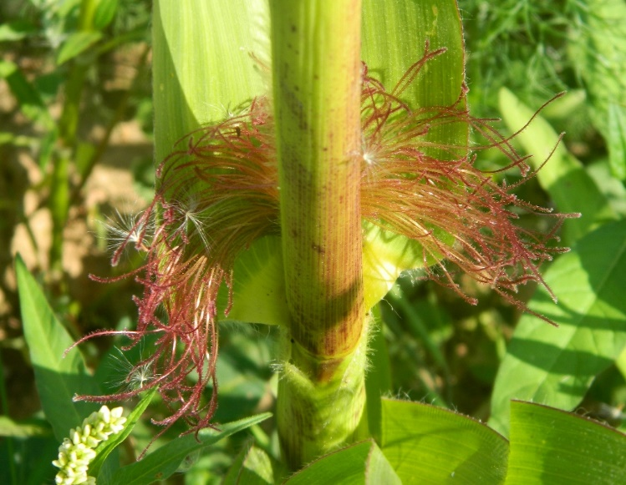
Кукурузы столбики с рыльцами
Zeae maydis styli cum stigmatis
Кукуруза обыкновенная Zea mays L.
сем. Мятликовые Poaceae

Slide 2
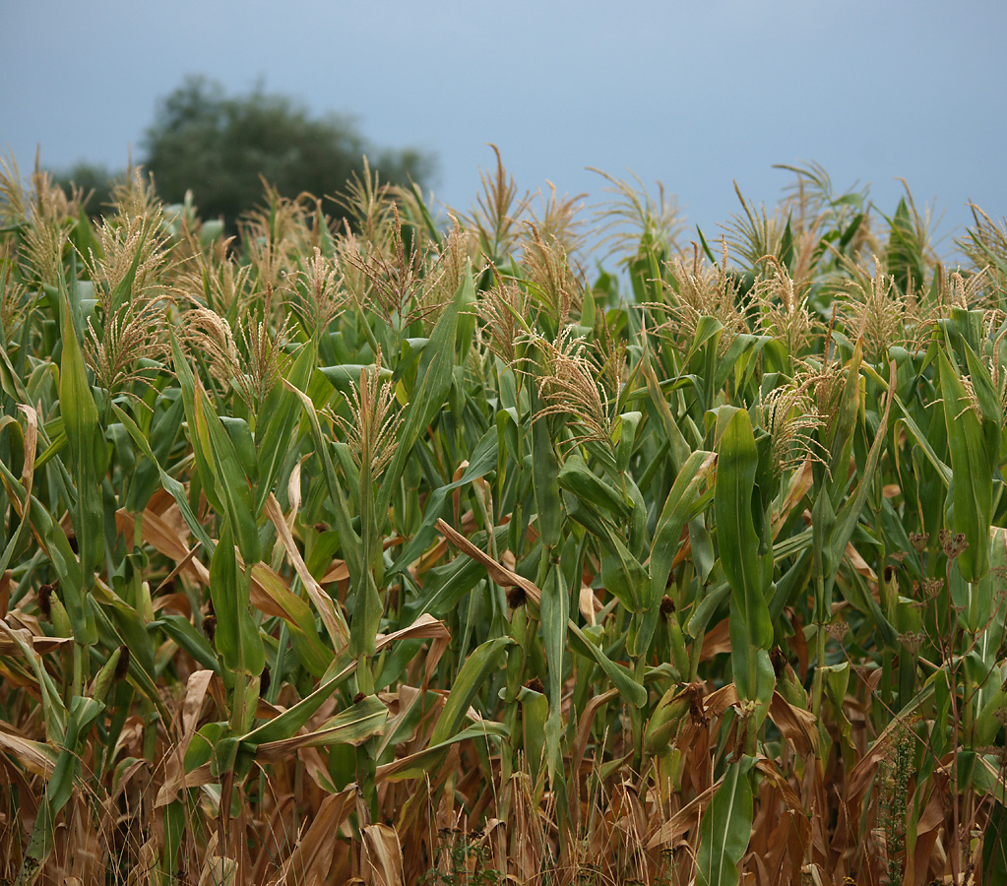
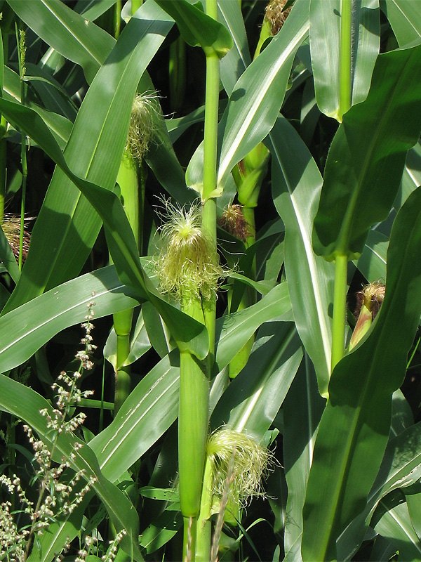

Slide 3
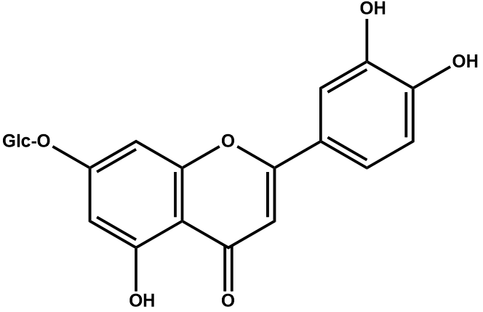
Химический состав
лютеолин-7-глюкозид (цинарозид)

Slide 4
Стандартизация
Кукурузные рыльца стандартизуются ГФ XIV – ФС.2.5.0079.18 по содержанию экстрактивных веществ, извлекаемых 79% спиртом (не менее 15%) и сумме флавоноидов в пересчете на лютеолин-7-глюкозид (не менее 0,35%), определяемой методом дифференциальной спектрофотометрии при 405 нм после реакции с AlCl₃.

Slide 5
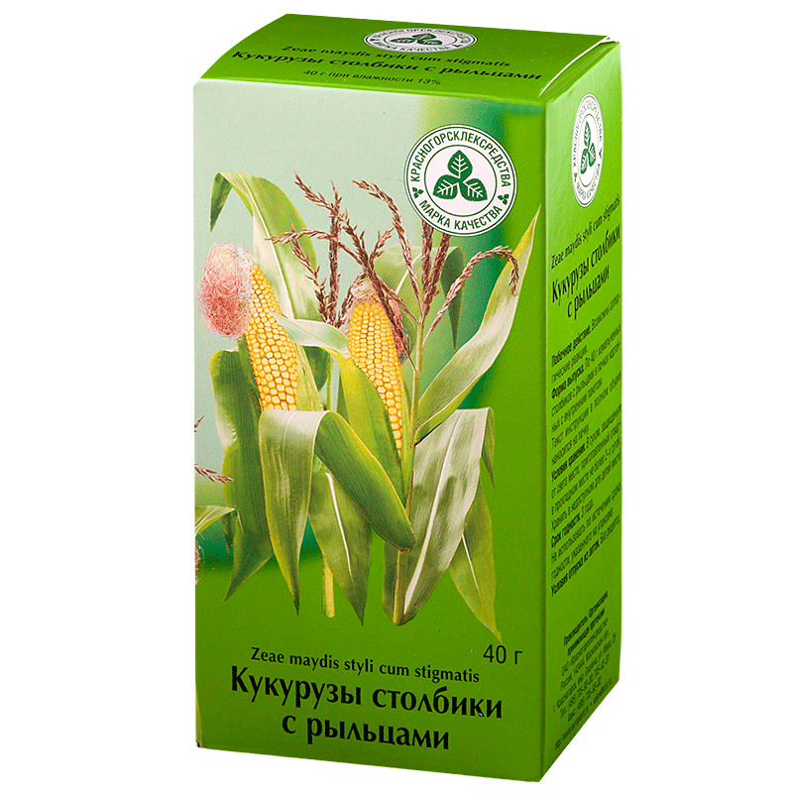
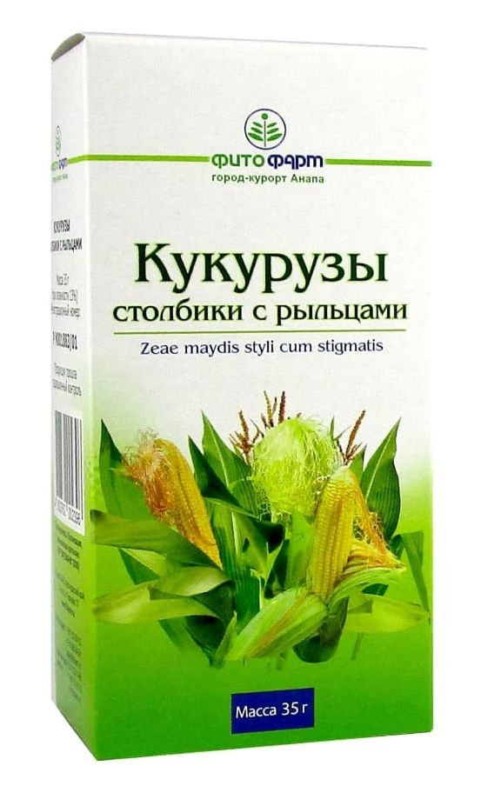
Препараты кукурузных столбиков с рыльцами

